Slide 1





Esta es una creación de Pac-Jaz

Slide 2


Cuando me necesites,
búscame en el silencio de tu noche
te miraré a través de las estrellas
y desde la luna escucharé tu voz

Slide 3


Iluminaré tu rostro, me reflejaré en tu mirada y con una suave brisa te acariciaré

Slide 4

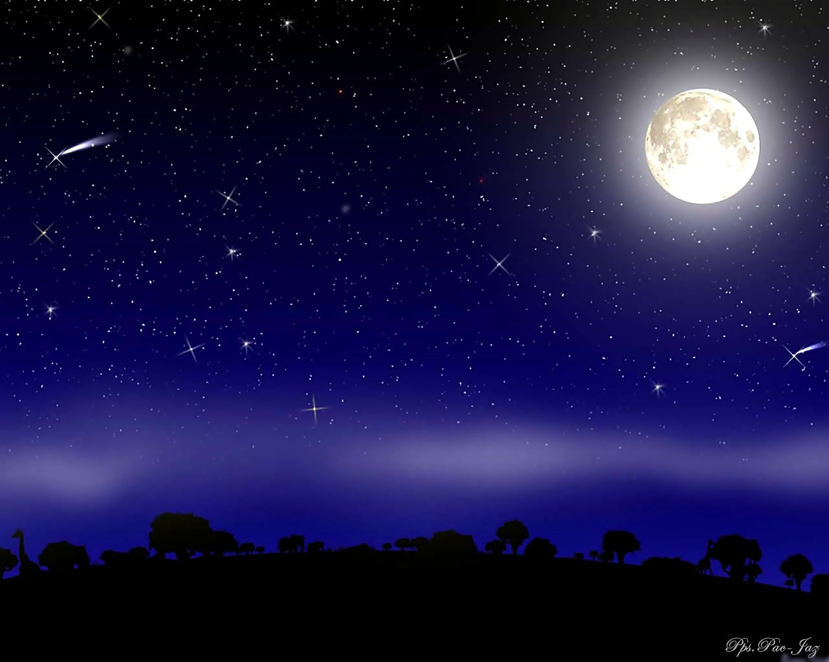

Cuando me necesites,
búscame en el murmullo del viento
escucha sus sonidos, en ellos te hablaré

Slide 5



Te susurraré un te quiero
con las hojas,
que rozan tu cuerpo

Slide 6


Y en el suave aroma que despiden
un” té extraño”
te regalaré

Slide 7


Cuando me necesites búscame en el correr del río,
entrégame tus miedos, que yo me los llevaré

Slide 8


Te daré a cambio mi amor tan cristalino
y te bañaré en caricias al rozar tu piel

Slide 9

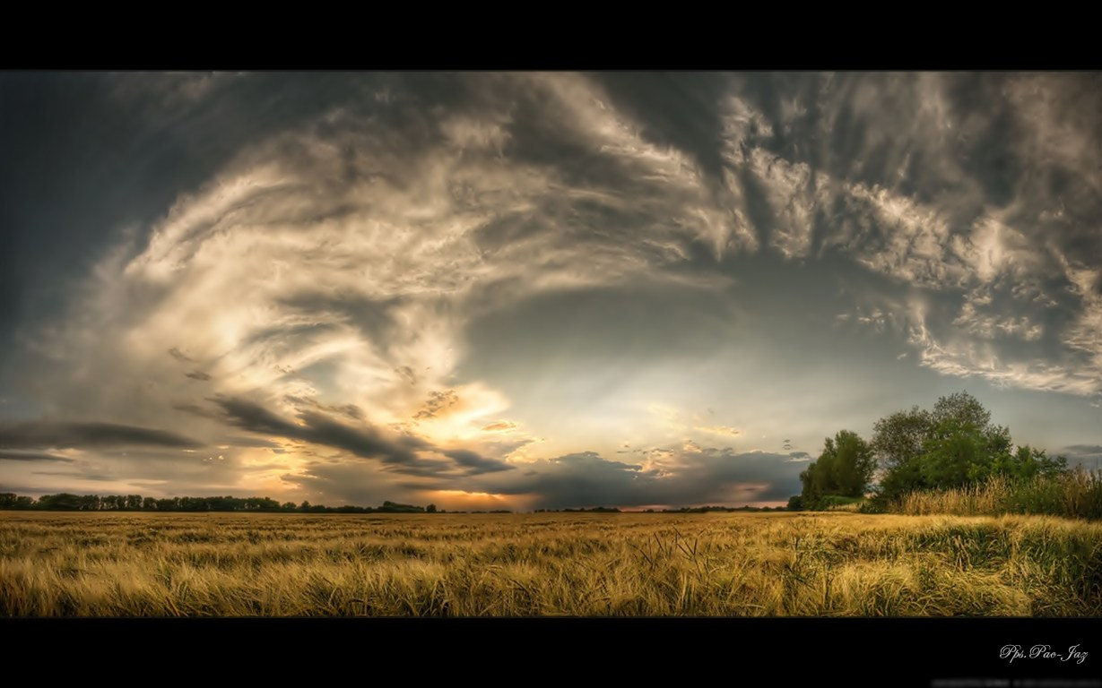
Cuando me necesites,
búscame en las montañas,
te sembraré el camino de capullos de algodón

Slide 10

para que sigas mis huellas, y encuentres mi vida
para unir nuestros deseos, y que me hables de tu amor

Slide 11

Cuando me necesites,
sólo tienes que pensarme,
cerrarás tus ojos y a tu lado estaré

Slide 12

Me enseñarás tu vida, aprenderé de tus silencios,
y en ellos, como siempre, tu amor encontraré

Slide 13

Ya no tienes que llamarme,
si estoy aquí a tu lado,
donde quiera que vayas,
Junto a ti estaré

Slide 14

No me digas nada, solo tienes que sentirme...
En un bosque, en la montaña

Slide 15


en el murmullo del
viento y en las caricias que en el río yo dejé sobre tu piel.
Cuando me necesites ¡Aquí estaré!

Slide 16

Cuando me necesites
Cuando me necesites,
búscame en el silencio de tu noche
te miraré a través de las estrellas
y desde la luna escucharé tu voz,
iluminaré tu rostro, me reflejaré en tu mirada
y con una suave brisa te acariciaré.
Cuando me necesites,
búscame en el murmullo del viento
escucha sus sonidos, en ellos te hablaré,
te susurraré un te quiero con las hojas,
que rozan tu cuerpo,
y en el suave aroma que despiden,
un té extraño te regalaré.
Cuando me necesites búscame en el correr del río,
entrégame tus miedos, que yo me los llevaré,
te daré a cambio,mi amor tan cristalino,
y te bañaré en caricias al rozar tu piel.
Cuando me necesites,
búscame en las montañas,
te sembraré el camino de capullos de algodón,
para que sigas mis huellas, y encuentres mi vida
para unir nuestros deseos, y que me hables de tu amor.
Cuando me necesites,
sólo tienes que pensarme,
cerrarás tus ojos y a tu lado estaré
me enseñarás tu vida, aprenderé de tus silencios,
y en ellos, como siempre, tu amor encontraré.
Ya no tienes que llamarme,
si estoy aquí a tu lado,
donde quiera que vayas, junto a ti estaré,
no me digas nada, solo tienes que sentirme...
en un bosque, en la montaña, en el murmullo del
viento y en las caricias que en el río yo dejé sobre tu piel.
Cuando me necesites ¡Aquí estaré!
Autor -Anónimo

Slide 17


Francisco del Olmo - Jazmín
2013

Slide 18




Accede a la sección que desees desde aquí:
PPS Exclusivos
Dedicatorias | Fechas Especiales | Graciosos | Historia y arte | Lugares | Musicales
Naturaleza y Ciencias | Política | Reflexión | Religiosos | Románticos | Salud
Si deseas recibir pps periódicamente en tu correo electrónico subscríbete aquí:

